Slide 1
Till dig som ska hålla presentationen
Syftet med presentationen är att ge information/överblick om koncernriktlinjen Säkerheten först.
Syftet är inte fördjupning i etablerade metoder och arbetssätt. Bilderna på det som är nyheter är något mer ingående men även här är syftet helhet/överblick av Säkerheten först.
Presentationsmaterialet innehåller information och reflektionsövningar.
I sista avsnittet av presentationen är koncernriktlinjen samlad som utökat bakgrundsmaterial för dig som presentatör och är inte avsett att presenteras, men kan användas för särskild fördjupning av något avsnitt ur koncernriktlinjen.
En riktlinje är att avsätta ca 3-4 timmar för presentation och övningar för en grupp på ca 20 personer inklusive fikapaus.
Reflektionsövningarna kan väljas utifrån gruppens behov och tid.
Har du några frågor eller funderingar inför din presentation är du varmt välkommen att höra av dig till sakerheten.forst@lkab.com

Slide 2
Säkerheten först –
Det börjar med dig!
Ett tillfälle att tillsammans prata om vad Säkerheten först innebär för oss på LKAB idag.

Slide 3
Säkerheten först!
Utrymningsvägar
Följ skyltar/ta trapporna
Brandsläckare
Uppsamlingsplats

Slide 4
Säkerheten först
Gemensamma mål för Säkerheten först
  Strategiska mål
  Säker och sund arbetsmiljö
Arbetsmiljömålen – Innebörd, dialog och reflektion
  Säkerhet
  Hälsa
  Inkludering
  Välmående
De gyllene reglerna
  De sex gyllene reglerna
  Det börjar med mig - övning
  Införande av Gyllene regler i hela koncernen
Viktiga delar i Säkerheten först
  Basen i LKAB:s arbetsmiljöarbete
  Lag och styrning
  Riskhantering
  Leverantörer
  Sanktionssystem
Avslutning
  Utvärdering av dagen
Innehåll

Slide 5
Säkerheten först.
1

Slide 6
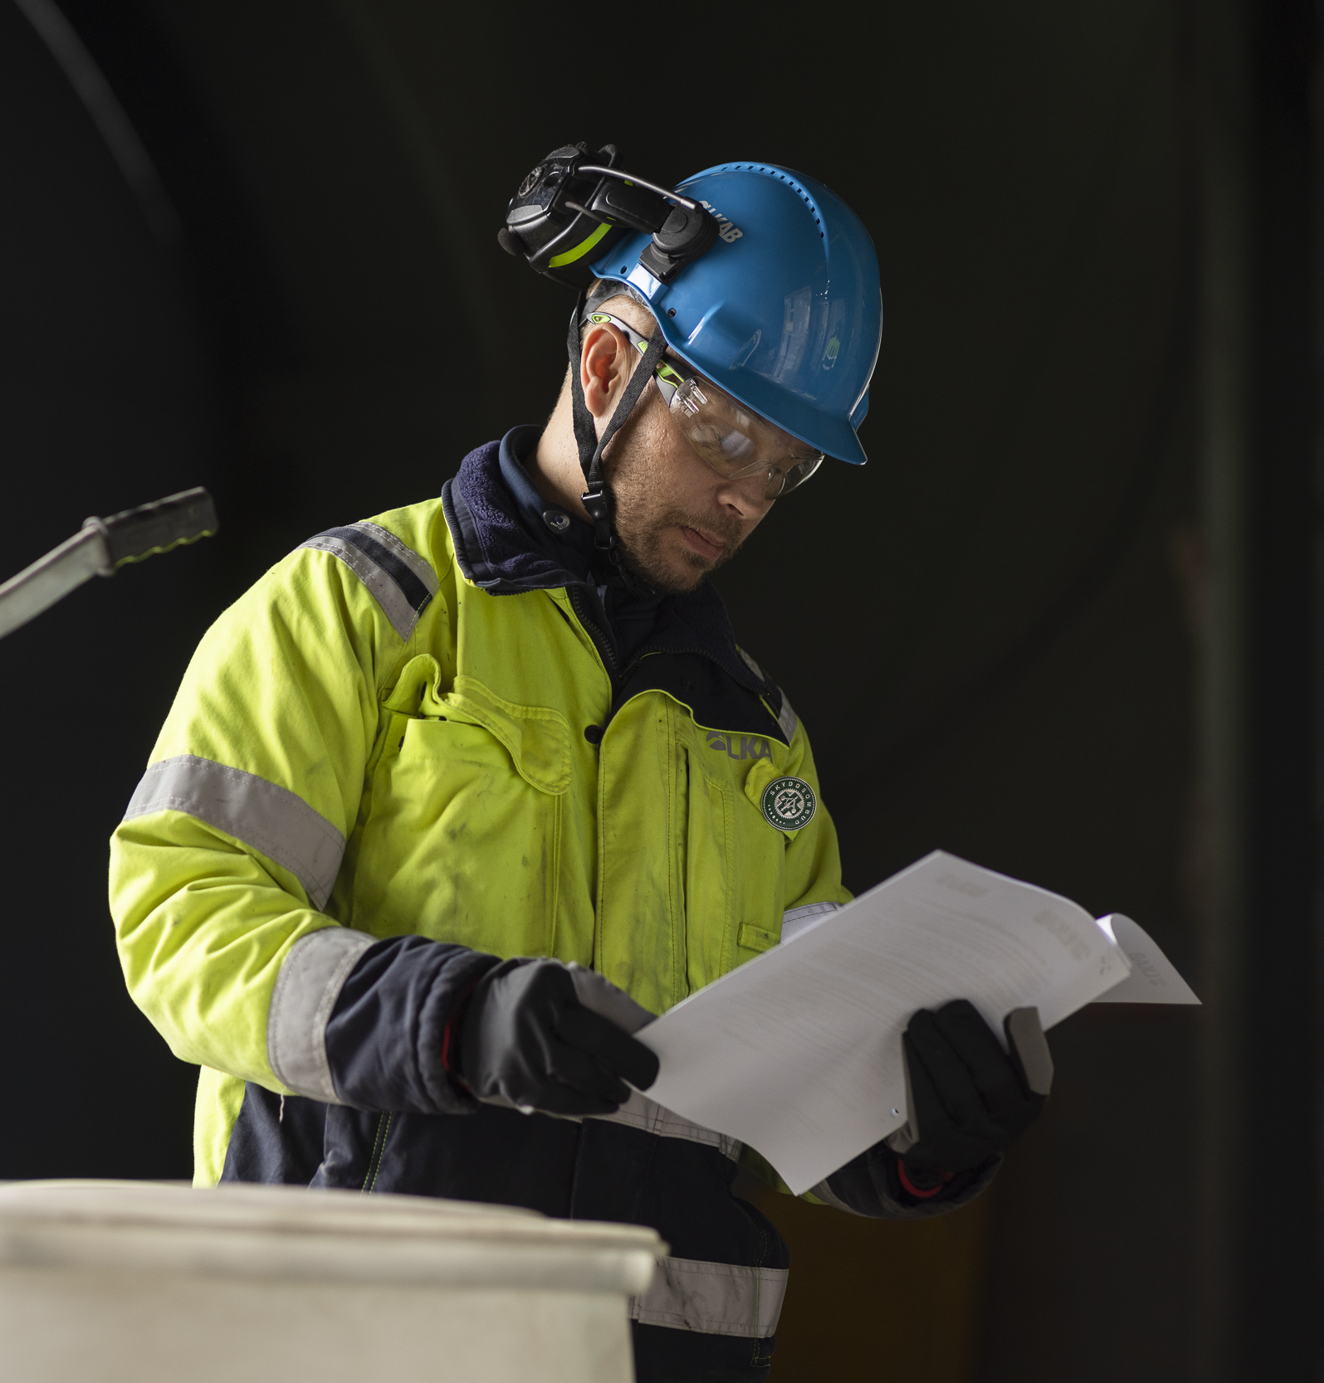
Säkerheten först idag
Säkerheten Först. Är det att hakremmen ska vara knäppt på hjälmen? Eller är det frågan som kommer varje sommar om man kan ha T-shirt i produktionsmiljö?
Många av dina kollegor har sina skyddskläder att tacka för att skadan inte blev värre och sina skyddsglasögon att tacka för att de ser. Lämplig skyddsutrustning är idag en självklar del av Säkerheten först.

Slide 7
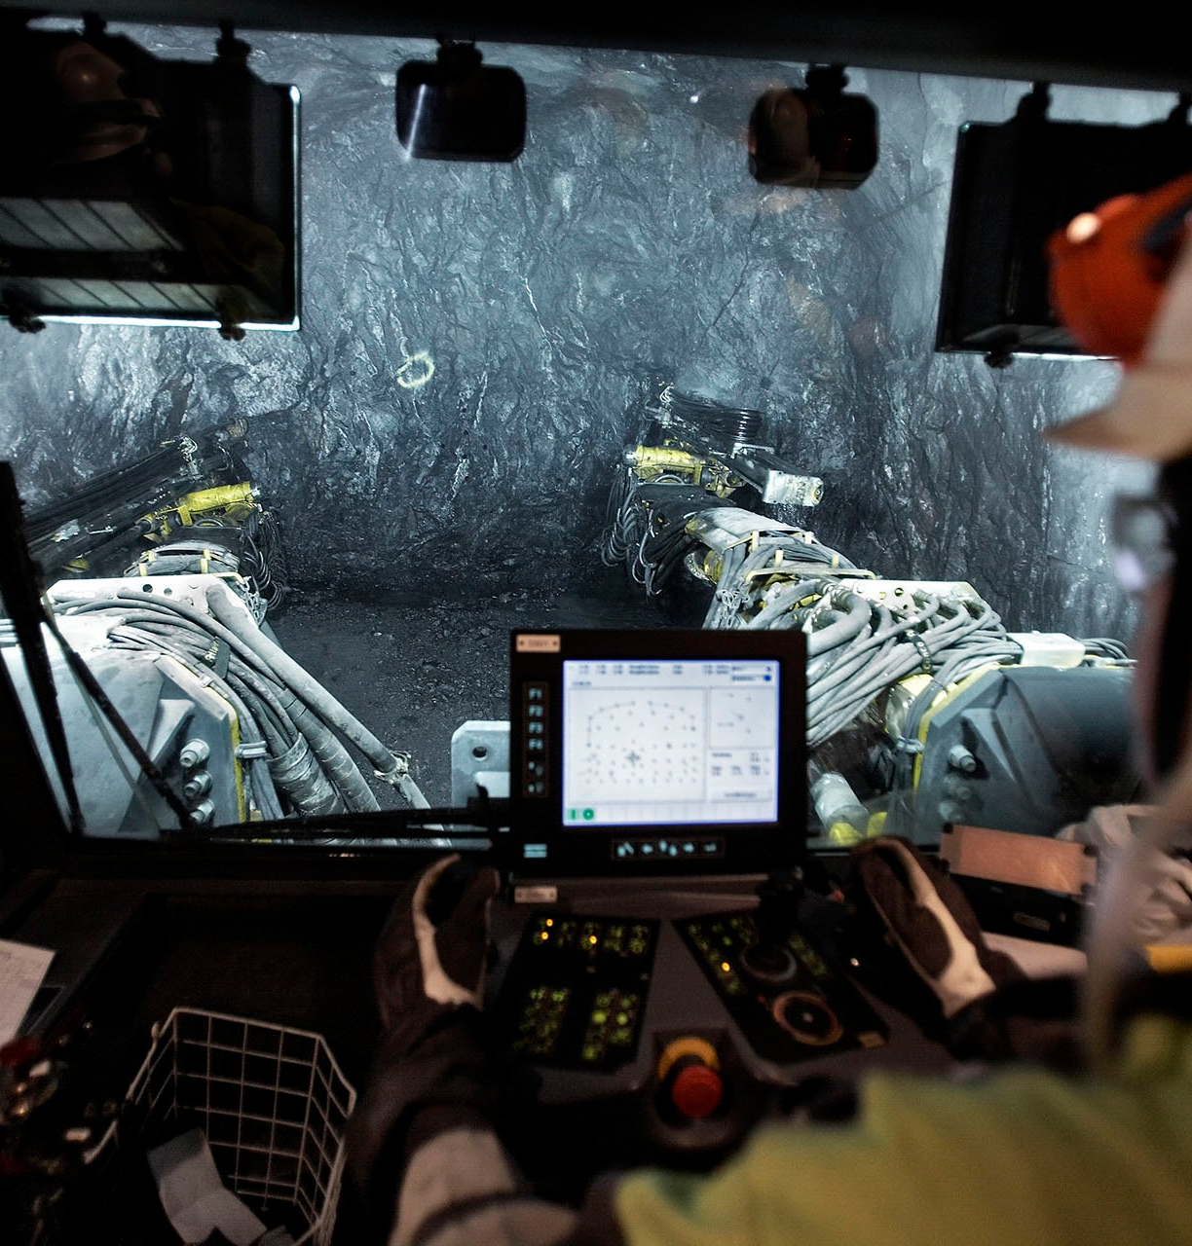
Säkerheten först idag
Vi har kommit långt. Oavsett var du jobbar inom LKAB är den vanligaste orsaken till olyckor att du halkar eller skadar dig när du använder verktyg. Du kanske tycker att det är bara att acceptera.
Det tycker inte LKAB.

Slide 8
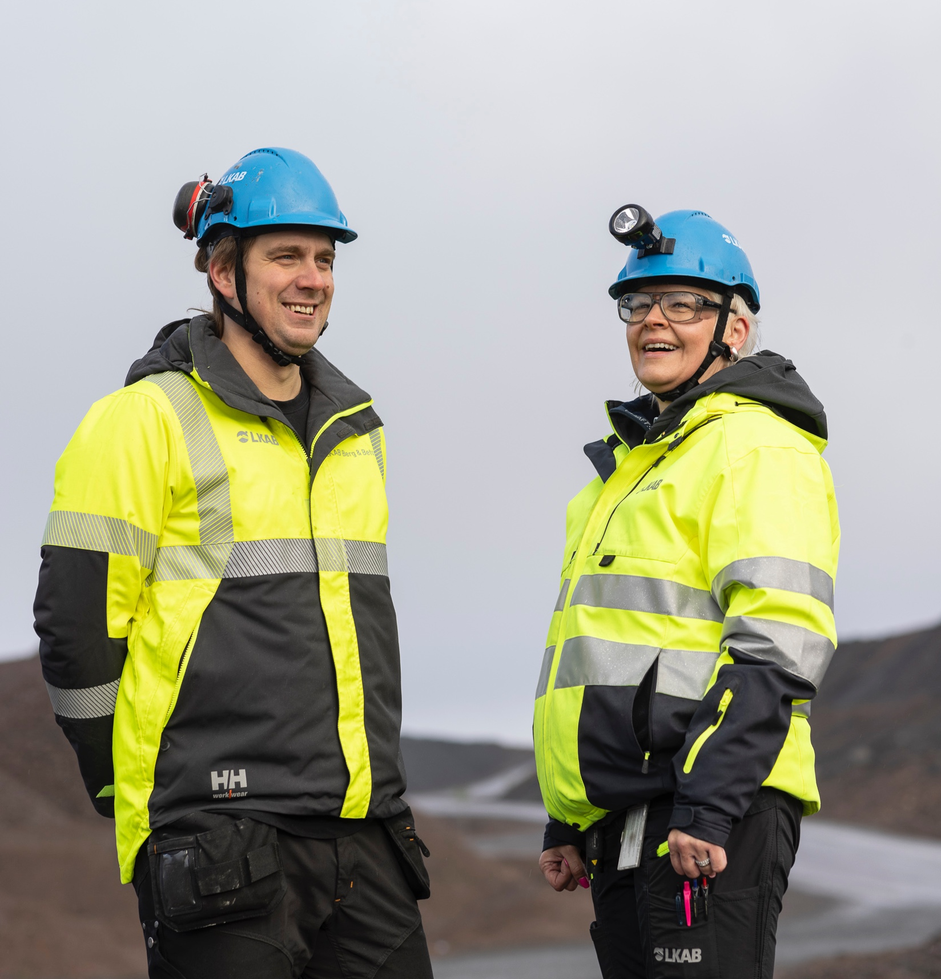
Säkerheten först idag
Vi vill ta nästa steg och minska antalet olycksfall väsentligt.
Det är en utmaning som kommer att kräva att vi slår våra kloka huvuden ihop och använder oss av den kunskap och forskning som finns att tillgå. Säkerhet påverkas av olika faktorer, där den tekniska delen sällan är den enda. Den insikten har lett till att Säkerheten först idag har ett bredare perspektiv där friskfaktorer som hälsa, inkludering och välmående ingår och det finns nu mål inom alla delar.

Slide 9
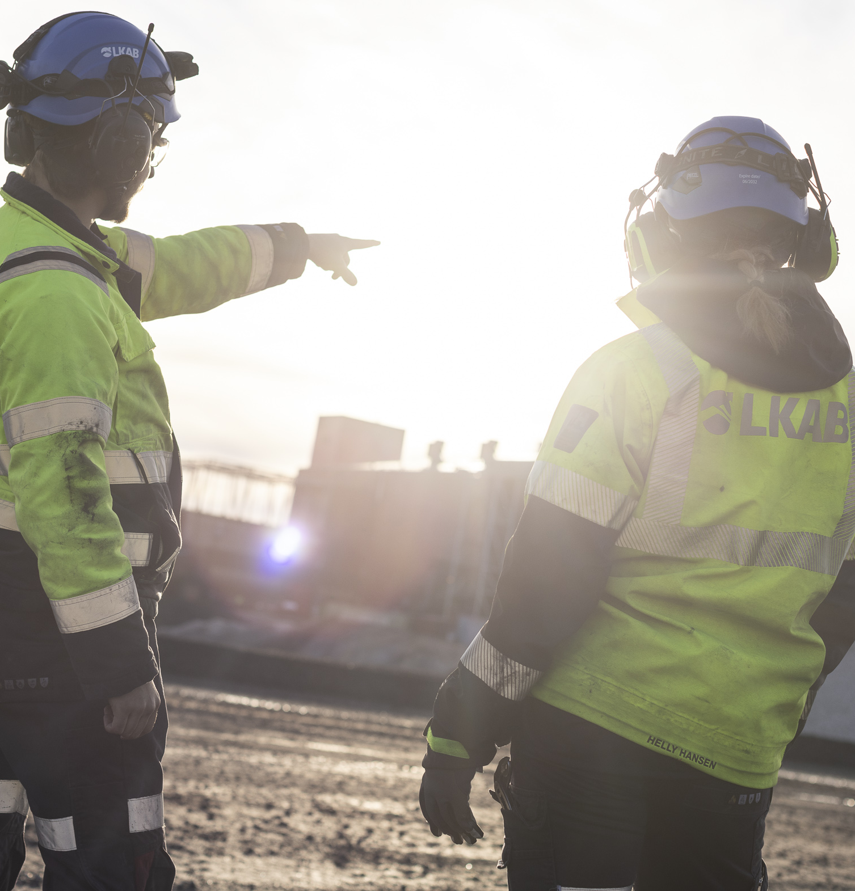
Säkerheten först –
Då nu och i framtiden
LKAB har satt säkerheten främst sedan 1943 och kallat det Säkerheten först sedan 2006.
Vad menade vi då, vad menar vi nu och vad vill du att det ska innebära i framtiden?
Idag arbetar vi för säkra sunda arbetsmiljöer där vi är säkra, trivs och mår bra.
Vi vill ta det här tillfället att dela vad Säkerheten Först innebär på hela LKAB idag och samtidigt ge dig ett tillfälle att fundera hur du kan vara med att ta Säkerheten först till framtiden.
Det börjar med dig!

Slide 10
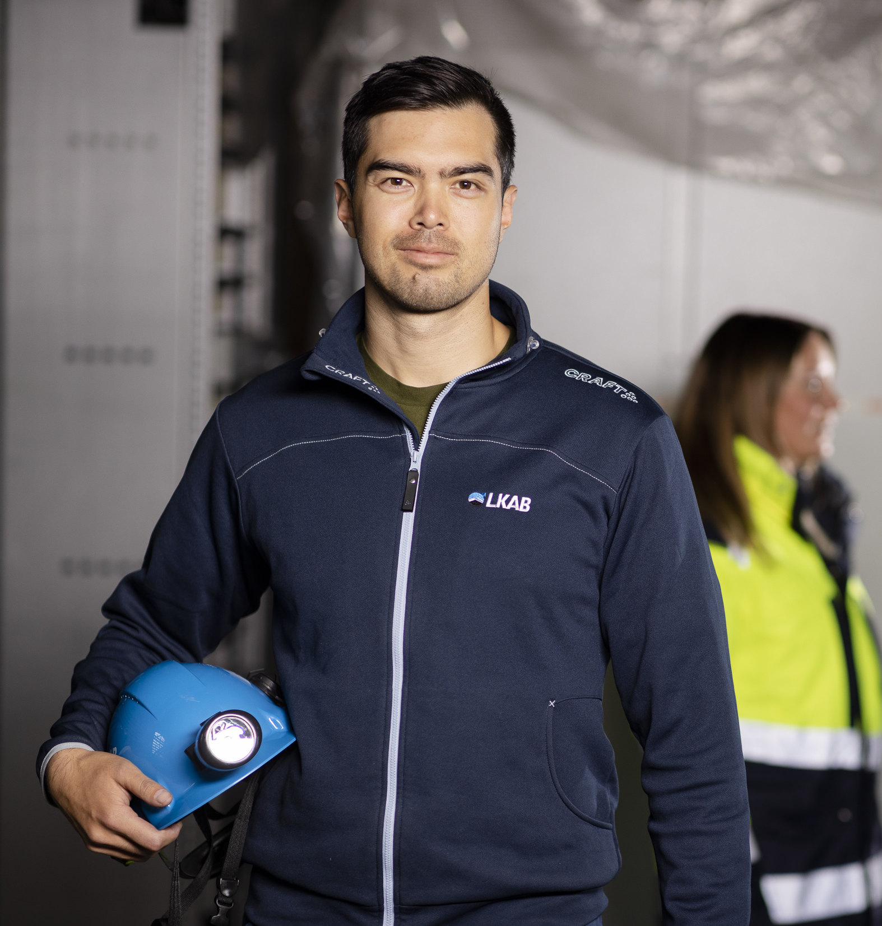
Resultatet av
Säkerheten först
För oss på LKAB är det grundläggande att alla som arbetar i vår verksamhet ska ha en trygg och säker arbetsmiljö som främjar hälsa och välmående.
Att alla kan gå till arbetet och veta att det sker i en säker och sund arbetsmiljö är en rättighet för alla som arbetar för oss. Vi har också samtidigt alla en skyldighet att tillsammans engagera oss och ta ansvar i arbetsmiljöarbetet.
Vi vill leda omställningen och för det är säkra och sunda arbetsplatser en förutsättning för att fortsätta vara en attraktiv arbetsgivare och affärspartner.

Slide 11
Vad innebär Säkerheten först för hela LKAB?
NYA KONCERNRIKTLINJER:
Gyllene reglerna: Det är våra beteenden som skapar säkra och sunda arbetsplatser.
SAM/SWE: koncerngemensam checklista för systematiskt arbetsmiljöarbete
Gemensamma mål inom fyra delområden:
    Säkerhet
    Hälsa
    Välmående
    Inkludering
2022 beslutades en koncernriktlinje för Säkerheten först som gäller för hela LKAB.
De mesta är inget nytt och har funnits med minst sedan 2006.
Det ni ser till höger är det som är nytt för hela koncernen, men kan ha tillämpats i ditt affärsområde längre än så.

Slide 12
Gemensamma mål för
Säkerheten först.
2

Slide 13
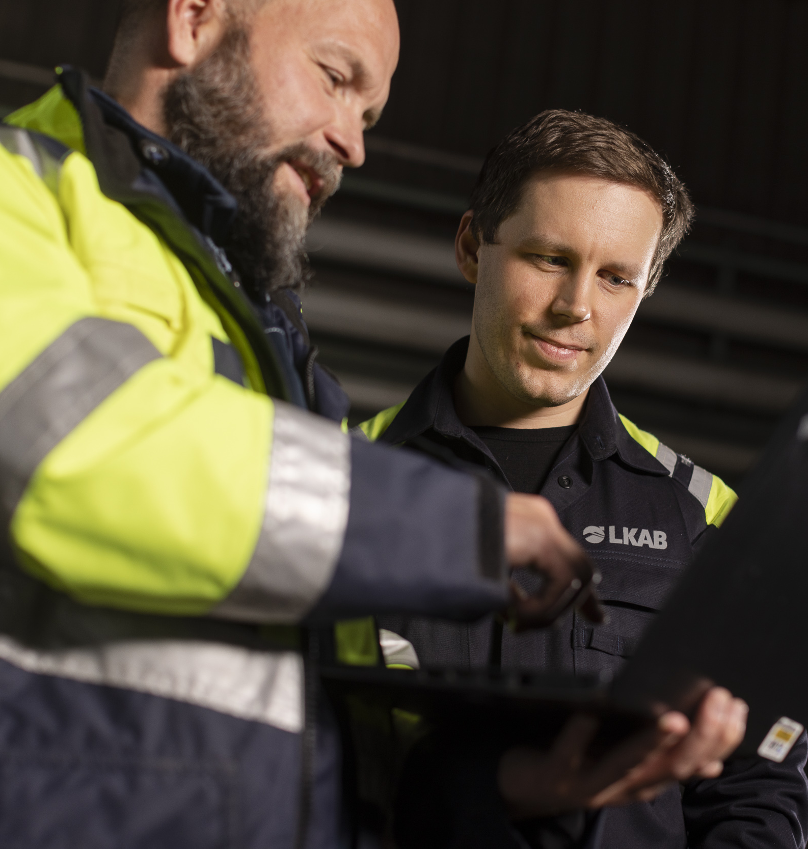

Strategiska mål inom Säkerheten först
Vi har ambitiösa, mätbara och tidsatta mål samt använder oss av både förebyggande och uppföljande nyckeltal för att utvärdera och kontinuerligt utveckla hälso- och säkerhetsarbetet tillsammans med våra samarbetspartners och andra intressenter.

Slide 14
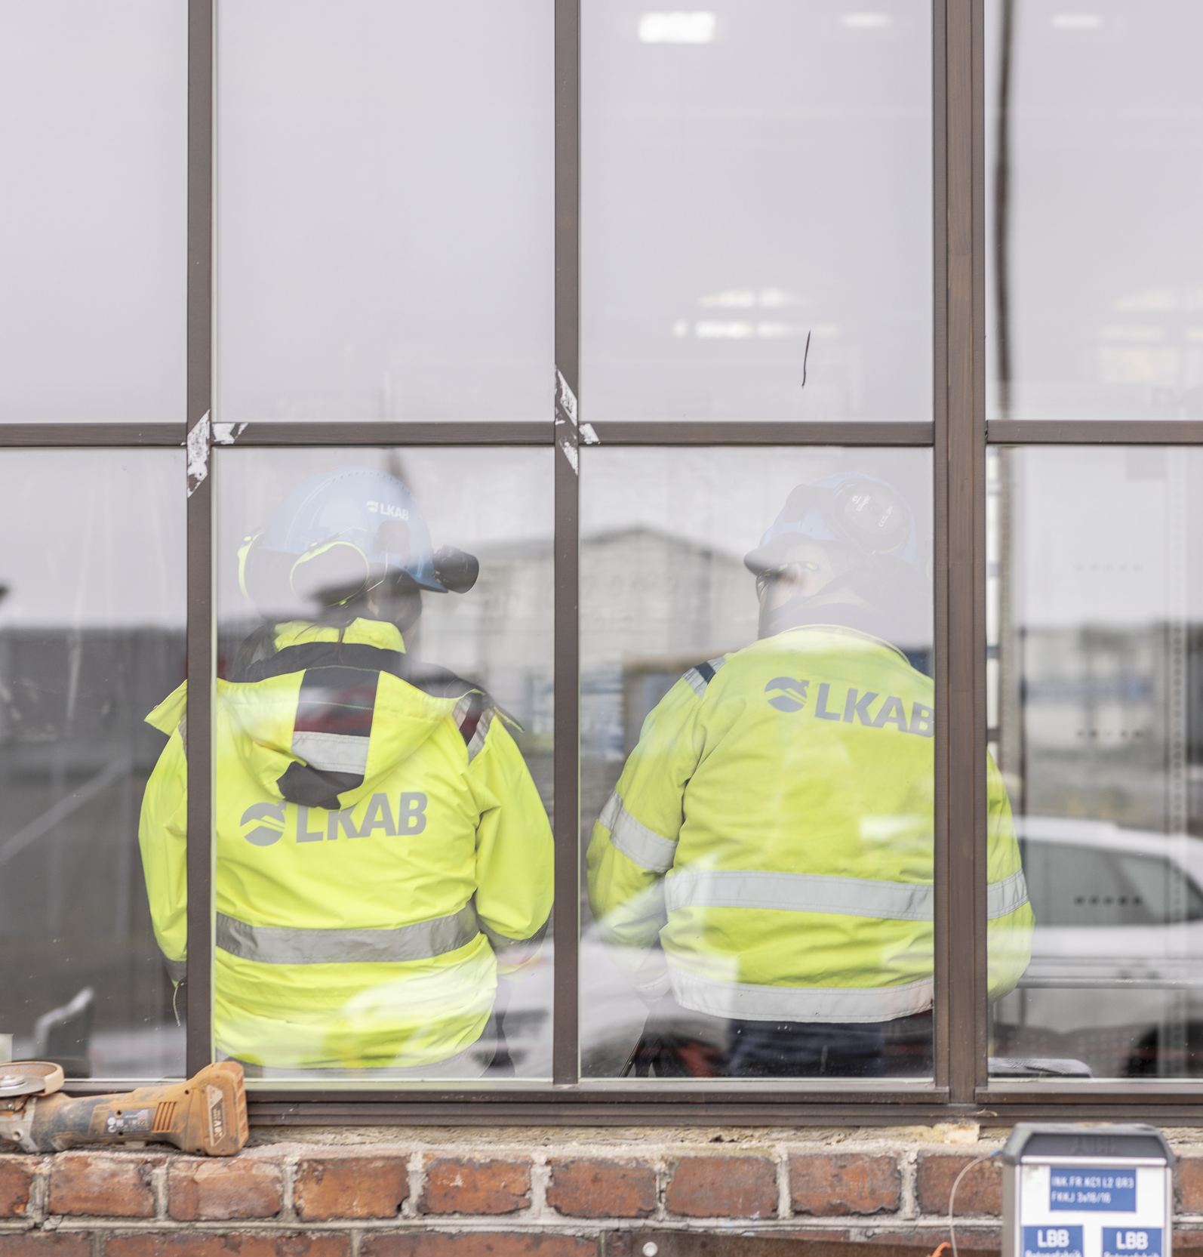
Strategiska mål inom Säkerheten först
LKAB har två strategiska mål inom arbetsmiljö och säkerhet:
  Olycksfall med frånvaro
  Sjukfrånvaro
Det här är uppföljning som gjorts under lång tid och det finns jämförbara data inom och utanför branschen. Dessa mål följs upp och redovisas även externt.

Slide 15
Säker och sund arbetsmiljö
LKAB har utifrån aktuell forskning tagit fram ett unikt Arbetsmiljöindex som ger en sammanvägd bild över resultaten inom fyra delområden.
Indexet inkluderar både egen personal och leverantörer inom våra verksamheter.
De fyra delområden som vi fokuserar på är alla avgörande för att utveckla en säker och sund arbetsplats (Målområdet inom parentes). •
DE FYRA DELOMRÅDENA ÄR:
Säkerhet (Allvarliga olycksfall och tillbud) •
Hälsa (Varaktig betydande arbetsrelaterad ohälsa) •
Inkludering ( Upplevd inkludering) •
Välmående (Allmänt hälsotillstånd)

Slide 16
Säker och sund arbetsmiljö
När vi arbetar med aktiviteter inom de fyra delområdena förväntas det leda till önskat utfall för de strategiska målen.
Varje verksamhet ska på alla nivåer, baserat på sitt nuläge och sina behov, genomföra arbetsplatsnära arbetsmiljöarbete för att nå målen.

Slide 17

Enkät för delområdena Inkludering och Välmående
Målen för delområdena Säkerhet och Hälsa mäts via rapportering och data från företagshälsovården.
Delområdena Inkludering och Välmående har vi valt att följa upp genom att fråga dig direkt eftersom det är din upplevelse som är viktig.
Enkäten kommer en gång per år så ta dig tid att svara på frågor om inkludering och ditt upplevda hälsotillstånd så att LKAB får en bra överblick för framtida prioriteringar i arbetet med att förbättra förutsättningarna för säkra och sunda arbetsplatser.
Det börjar med dig!

Slide 18
Arbetsmiljöindex
-Innebörd, dialog och reflektion
3

Slide 19
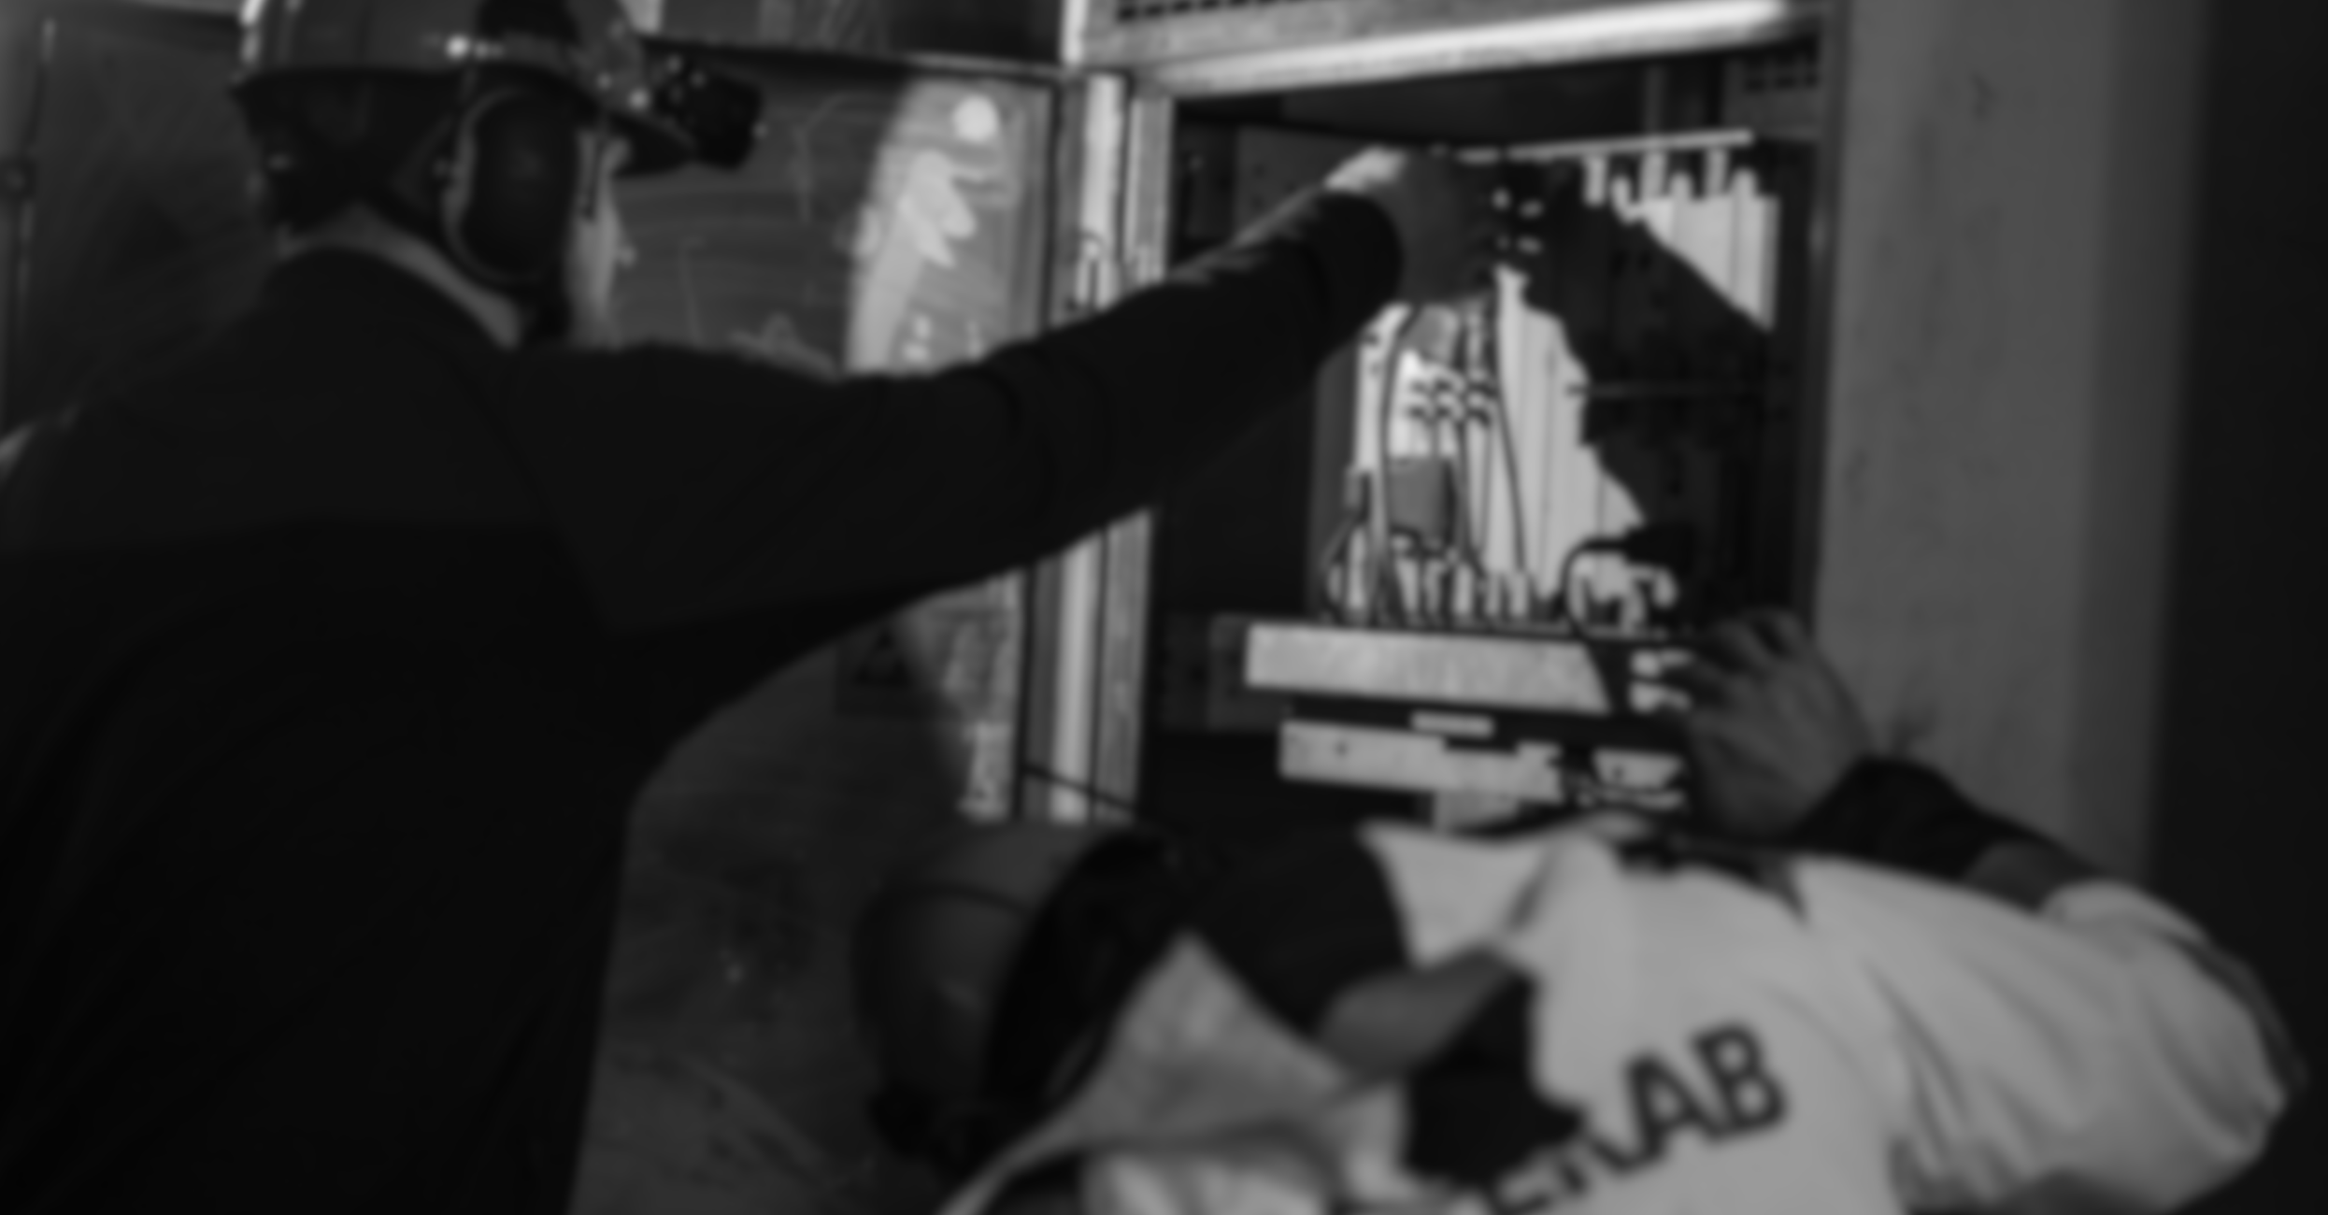
Genom att vara engagerade, innovativa och ansvarsfulla säkerställer vi en säker och hälsosam arbetsmiljö på alla våra arbetsplatser.
Vi kommer att fokusera på fyra delområden, som alla är avgörande för att utveckla en säker och hälsosam arbetsplats:
Säkerhet
Hälsa
Inkludering
Välmående

Slide 20
Säkerhet
Målet för hela LKAB är att minska antalet allvarliga olycksfall och tillbud. ​Det betyder att vi alla ska arbeta med och prioritera de risker som kan leda till allvarliga skador.
Säkerheten först blir en verklig utmaning för oss när allt inte flyter på, men det är just då det är som viktigast. Vi bidrar alla till säkerheten på våra arbetsplatser.
Vi behöver arbeta med väl kända risker som anläggningssäkerhet och ansvarsroller. Men också med nya risker som tillkommer med omställningen tex den ökade rörligheten på leverantörer och medarbetare som gör att vi behöver säkerställa rätt kompetens och samverkan.
Många allvarliga händelser kan du vara med att förebygga genom att:
Följa de gyllene reglerna. Det är beteenden som skapar säkra arbetsplatser.
Lyft säkerhetsförbättringar via arbetsmiljöfrågans väg
Föreslå aktiviteter för att förbättra säkerheten
Delta i arbete med någon av LKABs riskhanteringsverktyg

Slide 21
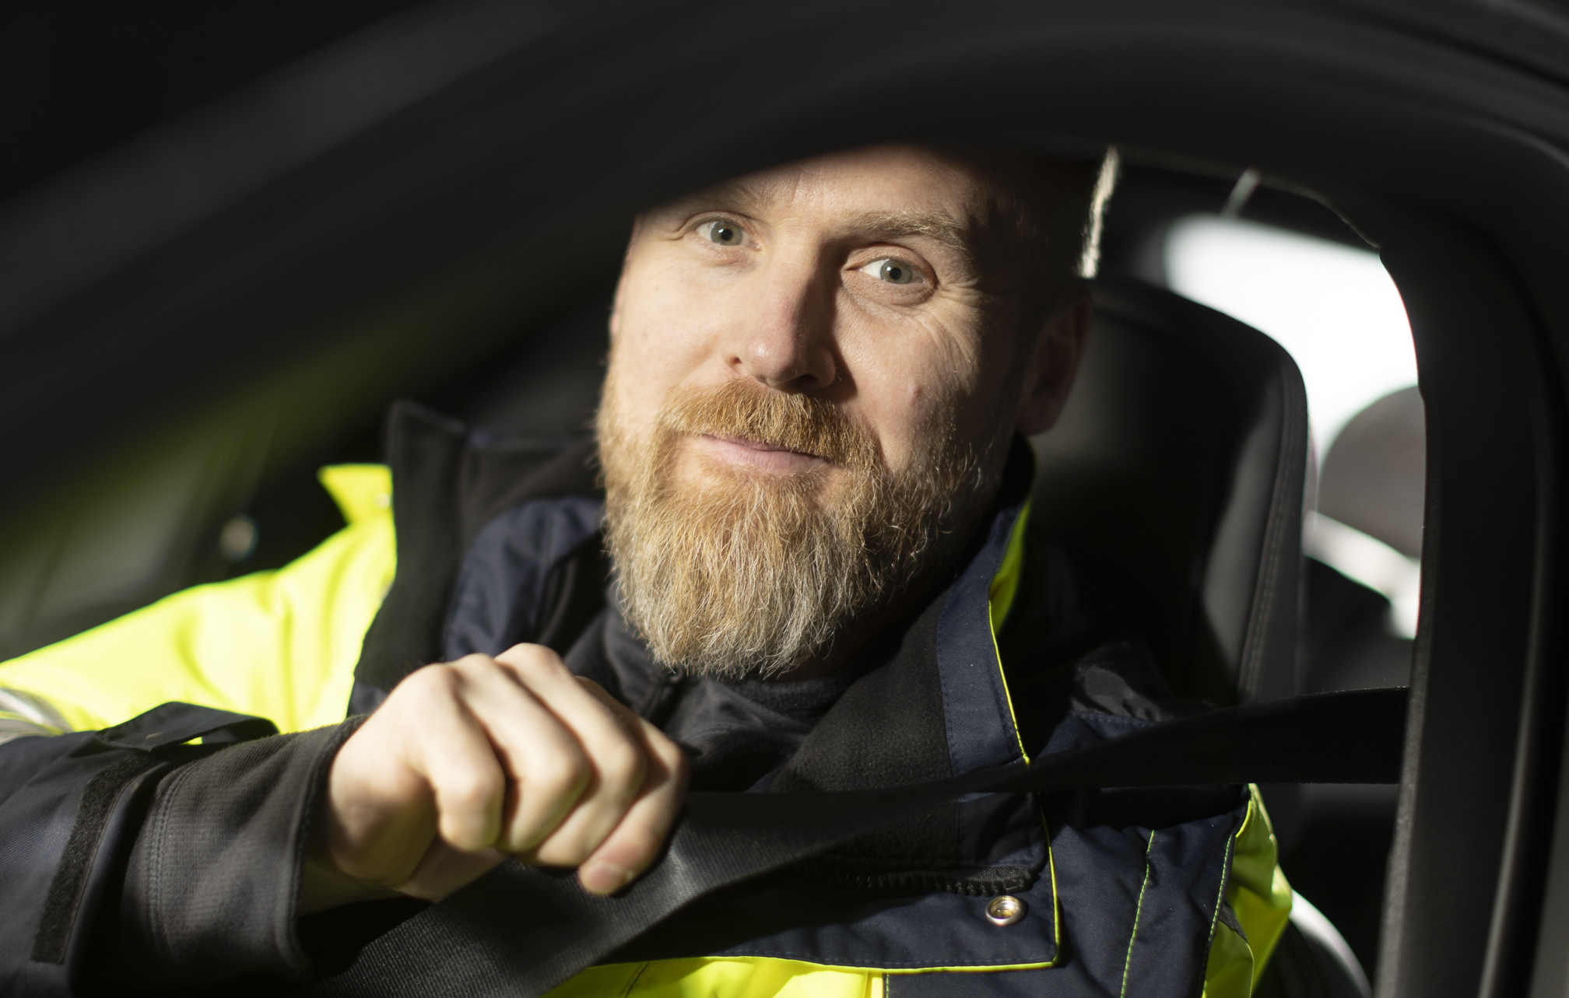
Säkerhet – Det börjar med mig
Övning
Reflektera 5 minuter vad som är viktigt med Säkerheten först för dig.
Vad är viktigt för att jag ska kunna utföra mitt arbete på ett säkert sätt?
Ha en dialog tillsammans med grannen kring vad som är viktigt för er!
Dela 3 exempel i helgrupp.

Slide 22
!
Hälsa
Det handlar om att må så bra som möjligt utifrån sina individuella förutsättningar.
Målet för LKAB är att vi ska ha en säker och sund arbetsmiljö som eliminerar risk för ohälsa och främjar hälsa. Arbetsmiljön består av såväl risk- som friskfaktorer som påverkar ohälsa och hälsa och som samspelar med varandra.
Arbetet med riskfaktorerna handlar om att minska risken för ohälsa medan arbetet runt friskfaktorerna innefattar att stärka hälsan.
Hur pass väl vi proaktivt lyckas hantera riskfaktorerna i arbetsmiljön mäts via utfallsindikatorn varaktig betydande arbetsrelaterad ohälsa. Detta handlar både om belastningsergonomisk och organisatorisk och socialt relaterad ohälsa (OSA) vilket baseras på statistik från företagshälsovården.
Du kan aktivt delta på många olika sätt i LKABs hälso-främjande arbete beroende på var du jobbar. Gemensamt för oss alla är exempelvis att:
Följa de gyllene reglerna.
Det är beteenden som skapar sunda arbetsplatser.
Arbeta med riskhantering
Föreslå hälsofrämjande aktiviteter

Slide 23

Hälsa – Det börjar med oss
Övning
Reflektera 5 minuter vad du gör för att din hälsa inte ska påverkas negativt av ditt arbete direkt eller över tid.
Vilka är de mest framträdande hälsoriskerna (fysisk samt organisatorisk och/eller social arbetsmiljö) på vår arbetsplats och hur kan vi reducera dessa risker?
Ha en dialog tillsammans med bordsgrannen kring vad ni gör för att må bra på jobbet!

Slide 24
Inkludering
Oavsett vilka vi är på fritiden så arbetar vi tillsammans för omställningen. Inkludering inom LKAB handlar om att alla ska uppleva sig inkluderade som en del av grupptillhörigheten.
Vi kan aktivt involvera kollegor och leverantörer på ett lämpligt sätt i arbetet. De människor du möter på LKAB kan tillföra fler perspektiv och tillsammans kan vi lösa våra utmaningar.
Du ska kunna vara dig själv på jobbet, bli respekterad och samtidigt respektera andra.
Det du gör i vardagen på din arbetsplats har stor påverkan. Vi behöver alla reflektera över hur vi bidrar till inkludering på våra arbetsplatser.
Inkludering, det börjar
med mig:
Följ de gyllene reglerna. Det är våra beteenden som skapar inkludering.
Föreslå aktiviteter för att förbättra inkluderingen.
I verksamhetsplanen kan vi gemensamt formulera vårt arbete för ökad inkludering.
Delta i arbetet med något av LKABs riskhanteringsverktyg*.

Slide 25
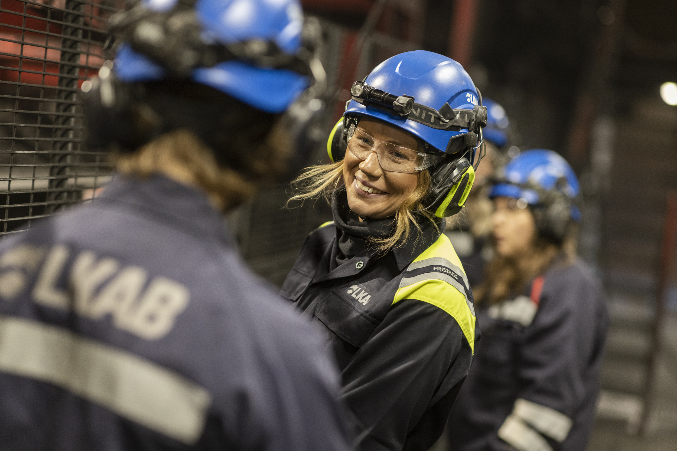
Inkludering – Det börjar med mig
Övning
Dela in er i grupper med ca 3-4 personer/grupp. Reflektera ca 10 minuter:
Vad är inkludering för dig?
Vad menar vi med inkludering på vår arbetsplats?
Ha en dialog tillsammans vad ni behöver göra för att förbättra inkluderingen!
Dela ett exempel per grupp i helgrupp

Slide 26
Välmående
LKAB har som mål att medarbetarna ska må bra. Arbetet med friskfaktorerna innefattar att stärka hälsan. LKAB har initierat ett fokus för att förbättra arbetsmiljön i företaget, där hälsa och välmående har en central del i arbetet. Hälsa och välmående är till stor del en individuell upplevelse av hälsotillstånd och välbefinnandet hos individen.
Många faktorer, inom både den fysiska såväl som den organisatoriska och sociala arbetsmiljön tillsammans med förutsättningar för god livsstil, måste samspela för att skapa känsla av ett gott hälsotillstånd hos varje enskild person. Någon skarp gräns mellan arbets- och privatlivet är svårt att dra, då dessa i stor grad påverkar varandra.
Utfallet för hur välmående* förändras över tid mäts årligen för hela koncernen via enkäter
Du kan aktivt delta på många olika sätt i LKABs hälsofrämjande arbete beroende på var du jobbar. Gemensamt för oss alla är exempelvis att:
Följa de gyllene reglerna. Det är beteenden som skapar sunda arbetsplatser.
Ha dialog med chef kring balans av krav och resurser

Slide 27
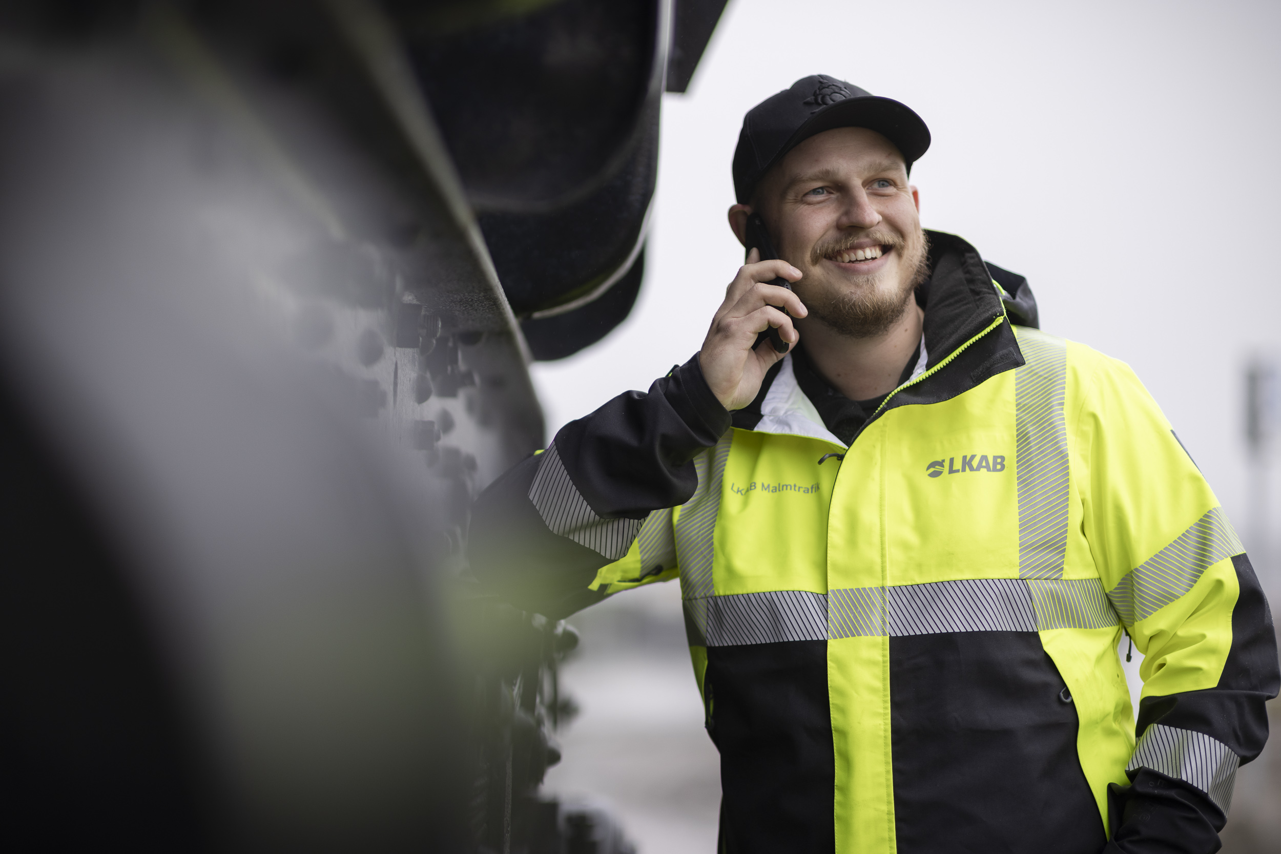
Välmående – Det börjar med mig
Övning
Reflektera 5 minuter
På vilket sätt kan vi hjälpas åt på vår arbetsplats för att alla ska ha förutsättningar för att må bra?
Ha en dialog tillsammans med grannen kring vad ni gör för att förbättra trivseln på arbetet!

Slide 28
De gyllene reglerna
4

Slide 29

De sex gyllene reglerna
Uppmärksamma och beröm rätt beteende •
Var ett föredöme •
Tala om det •
Agera när du ser ett felaktigt beteende •
Stopp, tänk efter före – vad kan gå fel?
Kringgå aldrig överenskomna arbetssätt
Det börjar med dig.
Det är dina beteenden och vad
du gör som skapar en säker och sund arbetsmiljö.
Som vägledning för hur LKAB vill ska bete oss mot varandra har vi gemensamma förhållningssätt som vi kallar gyllene regler.

Slide 30
Det börjar med mig –
Hur se din motivering för Säkerheten först ut?
”Vi har alla ett ansvar. Som din funktion... på din arbetsplats... är det att förklara ditt ansvar och hur det kopplar till Säkerheten först...
Den viktigaste gyllene regeln för mig är gyllene regel... därför att motivering...”
Dra din slogan för kollegan bredvid.
Fyll i rosamarkerade fälten och gör din egen slogan!

Slide 31






Införande av Gyllene regler i hela koncernen
Bakgrund
2018 införde affärsområdet Specialprodukter fem gyllene regler för att skapa säkrare och tryggare arbetsplatser.
2019 adderades ”Tala om det”. en gyllene regel som ska belysa vikten av att våga prata om svåra frågor, värderingar, normer och spelregler på arbetsplatsen – i linje med koncernmålen för arbetsmiljö.
2021 presenterades reglerna till Huvudskyddsombud och affärsområdesledning.
2022 antogs reglerna för hela LKAB i och med beslut av koncernriktlinjen för Säkerheten först.
UPPMÄRKSAMMA OCH BERÖM
RÄTT BETEENDE
VAR ETT FÖREDÖME
TALA OM DET
AGERA NÄR DU SER ETT
FELAKTIGT BETEENDE
STOPP, TÄNK EFTER FÖRE
– VAD KAN GÅ FEL?
KRINGÅ ALDRIG
ÖVERENSKOMNA ARBETSSÄTT

Slide 32
Viktiga delar i Säkerheten först.
Avsnittet innehåller nedkortade delar ur koncernriktlinjen
5

Slide 33
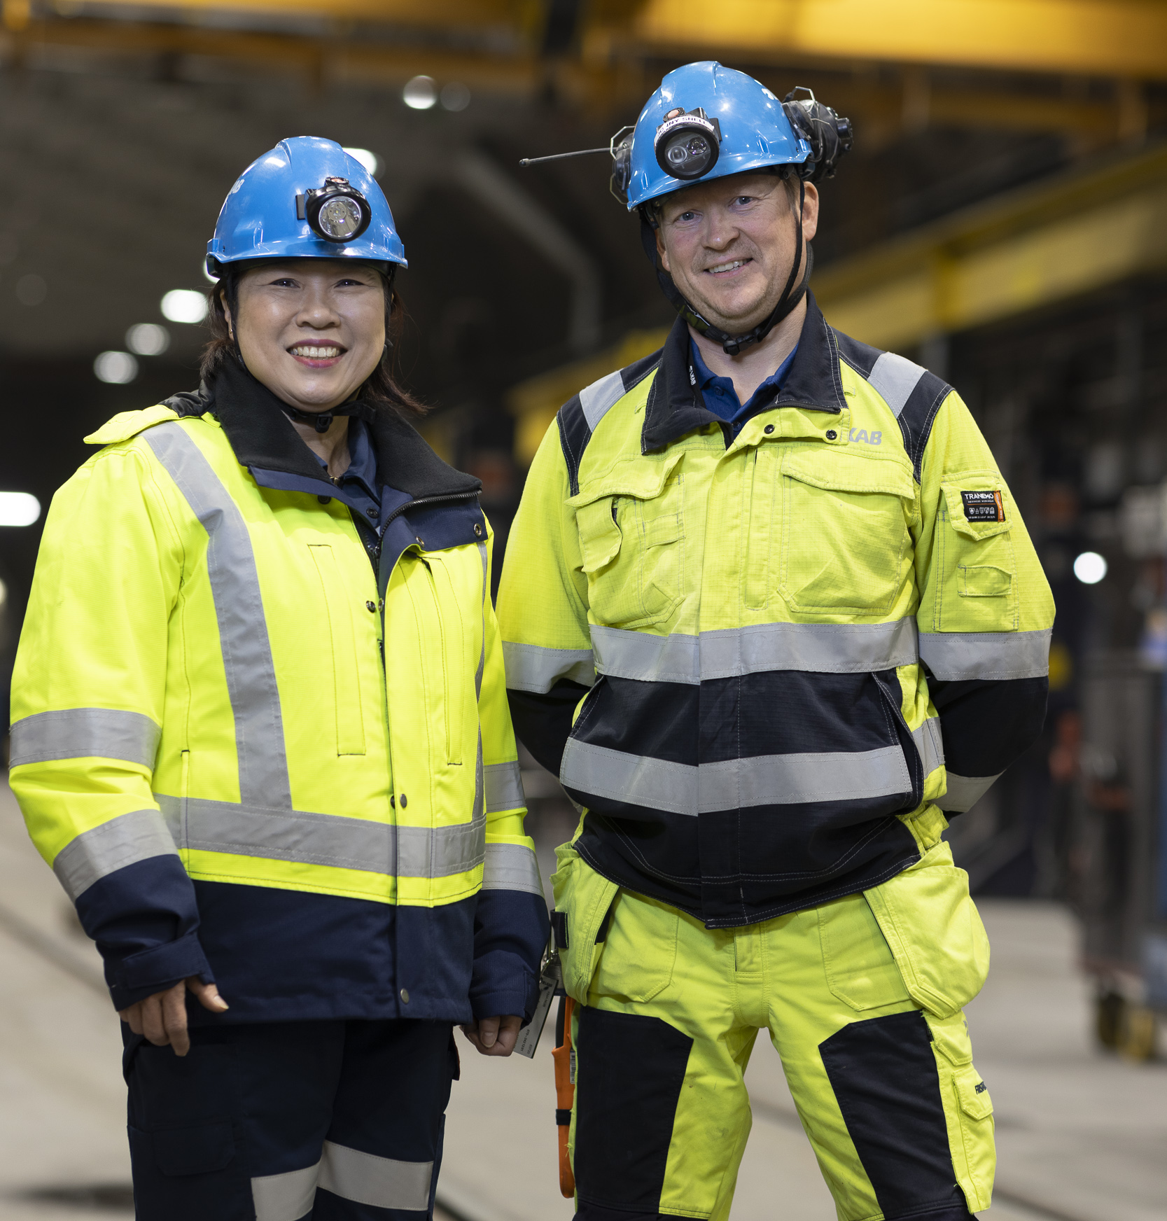
Basen i LKABs arbetsmiljöarbete
Säkerheten först sätter ramen för vårt arbetsmiljöarbete och ska utvecklas i linje med vår strategi. Vi alla är del av arbetsmiljöarbetet beroende på roll och uppdrag. Tillsammans har vi några grundläggande verktyg och metoder som är gemensamma för hela LKAB som finns beskrivna i koncernriktlinjen. Några exempel är:
Riskhantering
Samarbeten med Leverantör
Sanktionssystem för allas säkerhet
Lag och styrning
I avsnittet följer några sammanfattade delar ur koncernriktlinjen som alla som arbetar för LKAB bör känna till.
Notes:
Vad menar vi med Säkerheten först?
Det här menar vi.

Slide 34
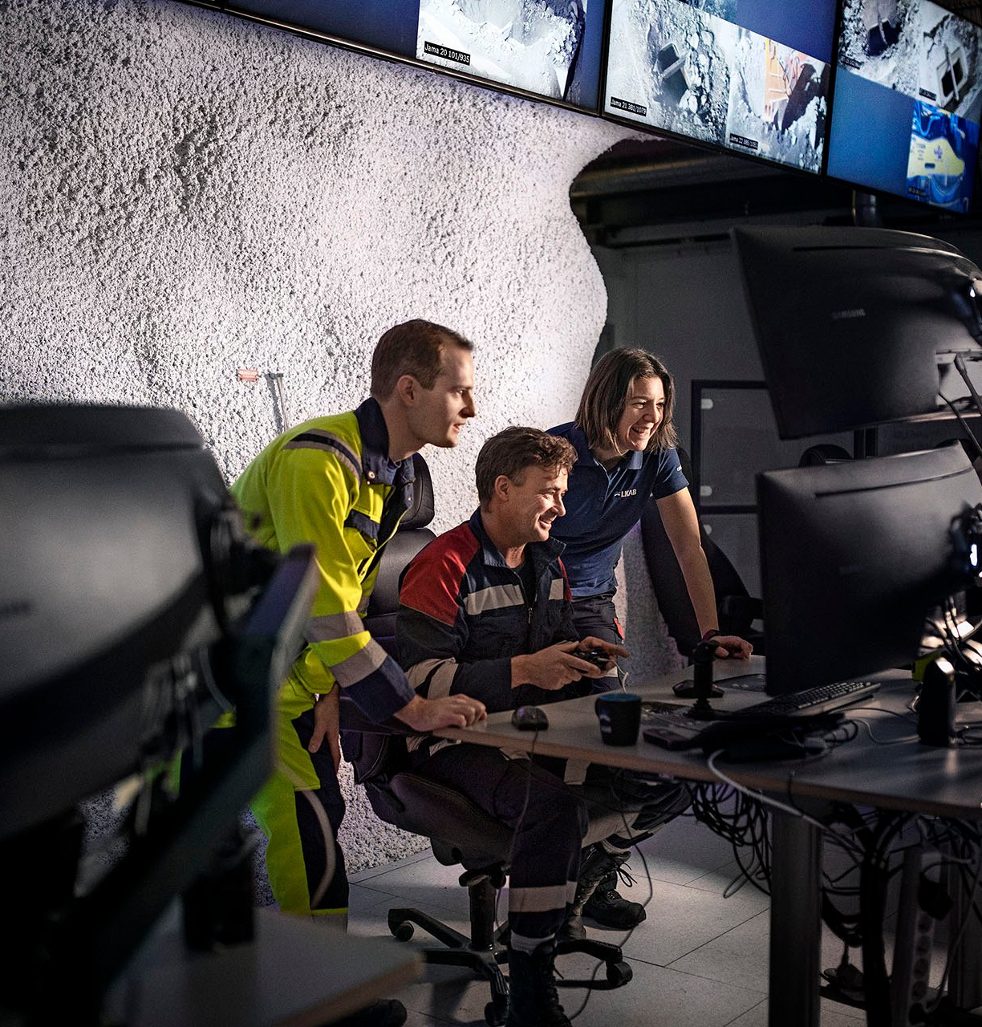
Lag och styrning
Vi ska tillsammans säkerställa att vi följer lagar och regler
För att kunna få en överblick över status på arbetsmiljöarbetet använder chefer det gemensamma uppföljningsverktyget med namnet SAM/SWE-checklistan.
De uppgifter vi som individ kan hantera själv utifrån ansvar, roll och uppdrag ska vi lösa så nära arbetsplatsen som möjligt. Om detta inte är möjligt hjälper arbetsmiljöfrågans väg dig hur du lyfter frågan vidare

Slide 35
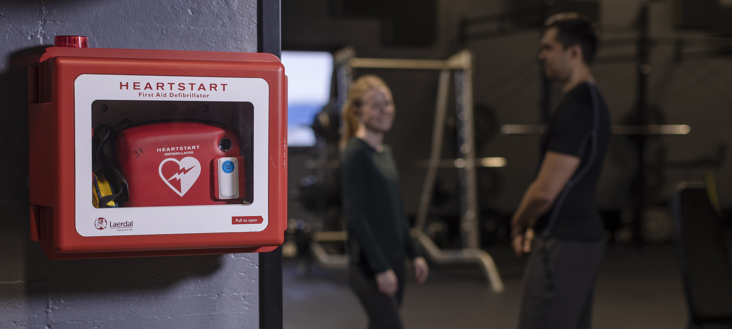
Riskhantering
För att du ska känna igen dig och vi ska hantera riskerna på ett bra sätt tillsammans har vi inom hela LKAB följande gemensamma arbetssätt för riskhantering:
Normer och spelregler
Riskbedömningar •
Skyddsronder
Konsekvensbedömningar vid förändring i verksamheten
Rapportering, utredning och hantering av risker, tillbud, olyckor och arbetssjukdomar •
Riskhantering inom LKAB innebär att vi ska Identifiera våra risker innan de uppstår för att hantera dem.
Riskhantering är grundläggande aktiviteter inom Säkerheten Först.

Slide 36
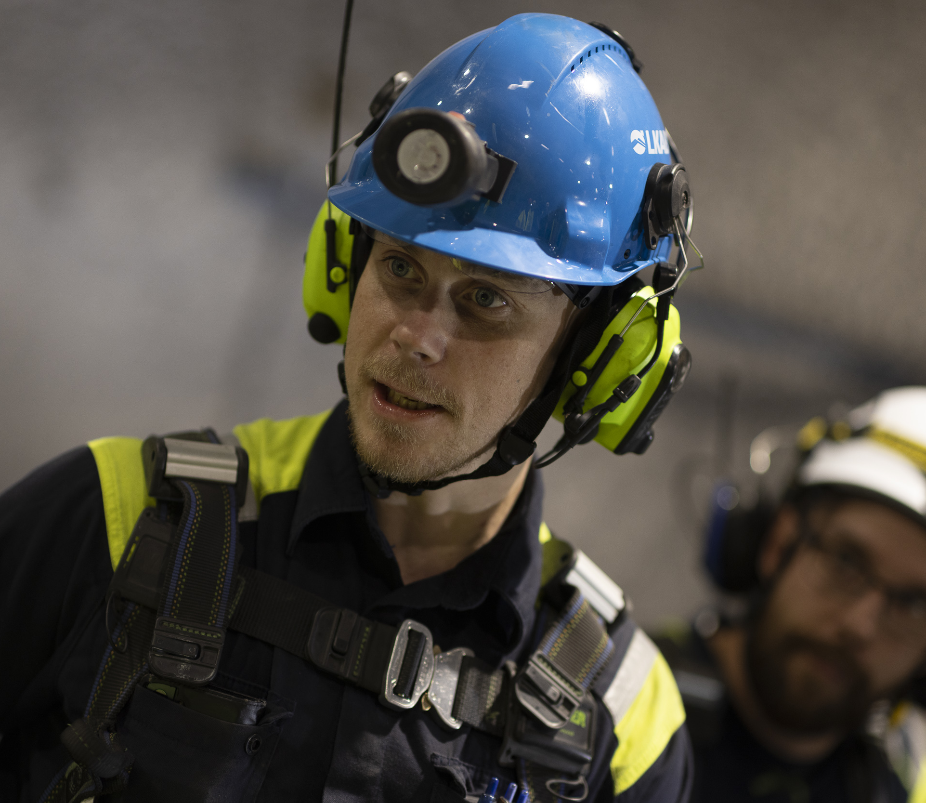

Leverantörer
När vi köper externa tjänster ska vi efterleva verksamhetens process för urval, utvärdering och utveckling av leverantörer.
Vi ska även på ett lämpligt sätt involvera våra leverantörer i vårt gemensamma arbetsmiljöarbete.

Slide 37
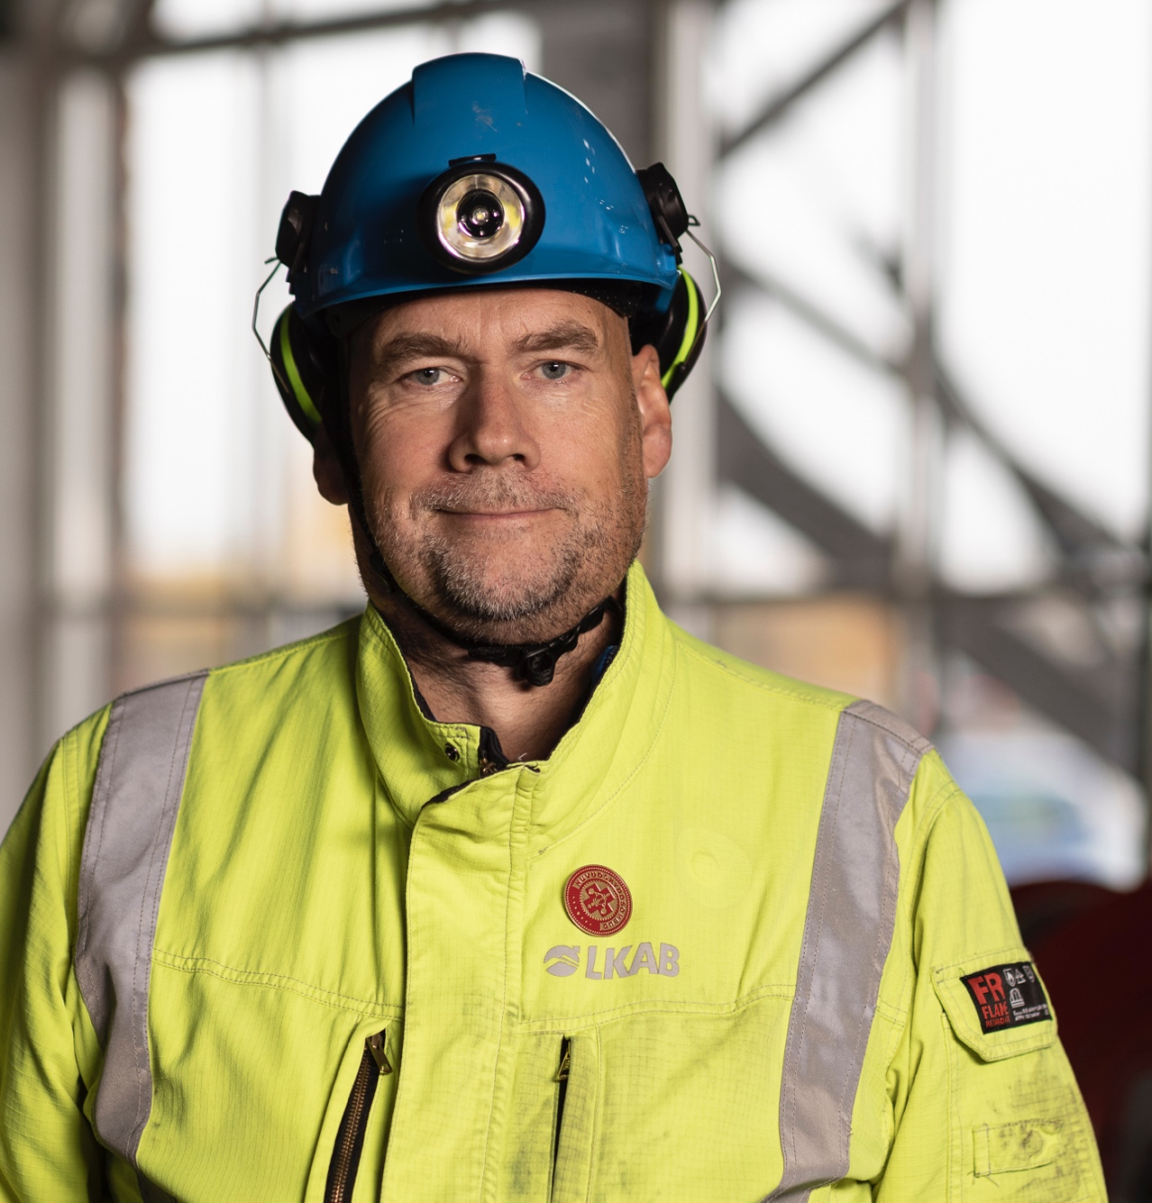
Sanktionssystem för allas säkerhet
När vi uppmärksammar underlåtenhet att följa våra arbetsmiljö- och säkerhetsrutiner ska vi använda oss av arbetsrättsliga följder.
Vi tillämpar en systematisk metod för att säkerställa konsekvent återkoppling, hantering och korrigering av beteenden för såväl medarbetare som leverantörer.

Slide 38
Avslutning
6

Slide 39

Utvärdering av dagen
Vi ville ta det här tillfället att tillsammans prata om vad Säkerheten Först innebär på hela LKAB idag och samtidigt ge dig ett tillfälle att fundera på hur du kan vara med att ta Säkerheten först till framtiden.
UPPFYLLDES SYFTET MED DAGEN?
Vill du läsa mer, här finns allt samlat:
Säkerheten först. Koncerngemensam styrning och mål

